Slide 1
CONSUMO DE DROGAS EN LA ADOLESCENCIA

Slide 2
ÍNDICE
Introducción
Jóvenes y las distintas drogas
Edad media de inicio en el consumo
Diferencias entre chicos y chicas en el consumo de drogas
Diferencias en el consumo de drogas por C.C.A.A.
Percepción del riesgo y la disponibilidad
Consumo de drogas en el grupo de iguales
Abordaje

Slide 3
1. INTRODUCCIÓN
Factores a tener en cuenta
CAMBIOS TECNOLÓGICOS
CAMBIOS SOCIALES
CAMBIOS EN LA FAMILIA

Slide 4
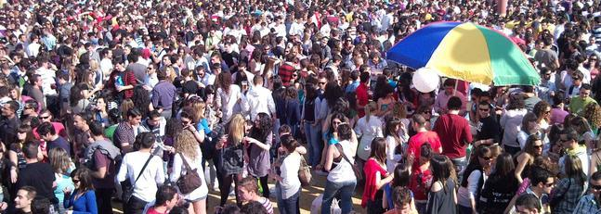
ALCOHOL EN GRANDES CANTIDADES EN FIN DE SEMANA
CAMBIOS EN LOS HÁBITOS DE CONSUMO
POLICONSUMO DE SUSTANCIAS

Slide 5
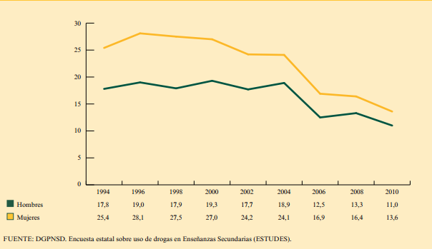
Evolución de la prevalencia del consumo diario de tabaco entre estudiantes de enseñanzas secundarias de 14-18 años (porcentajes). España 1994-2010

Slide 6
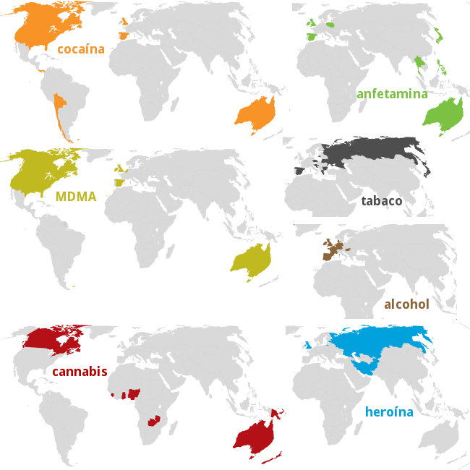

Slide 7
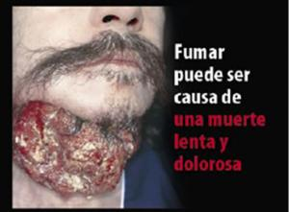
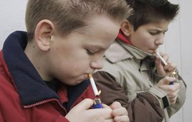
2. JÓVENES Y LAS DISTINTAS DROGAS
TABACO
Primera causa de muerte
Imagen atractiva en adolescentes
Efectos: Cáncer, tos, mal aliento, caries, rostro amarillento, etc

Slide 8
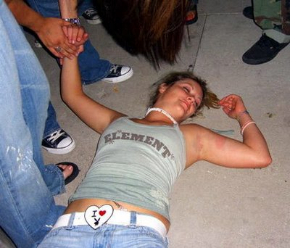
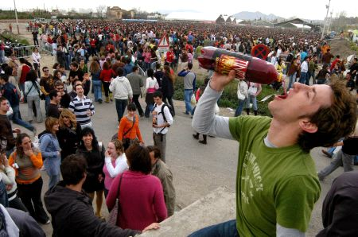
ALCOHOL
Provoca comportamientos violentos y alteraciones del rendimiento escolar.
El consumo en “atracón” puede afectar al Sistema Nervioso.
El consumo en jóvenes está asociado a los fines de semana: botellones, parques, discotecas y pubs.

Slide 9
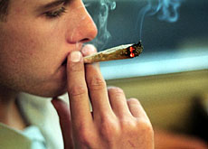
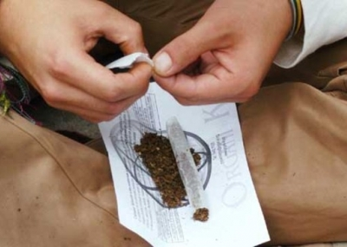
CANNABIS
El cannabis es la primera droga ilegal consumida en España.
Pérdida de memoria, atención y de la noción del tiempo
Efectos: Taquicardias, hipertensión, depresiones y psicosis.

Slide 10
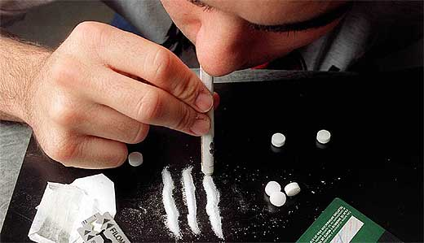
COCAINA
Después del cannabis, es la droga más demandada en España.
Es la droga que genera más demandas de tratamiento.
Efectos: Hemorragias nasales, ronquera, VIH, hepatitis, etc.

Slide 11
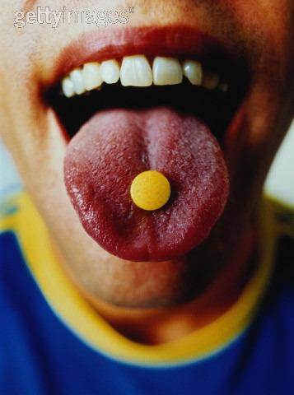
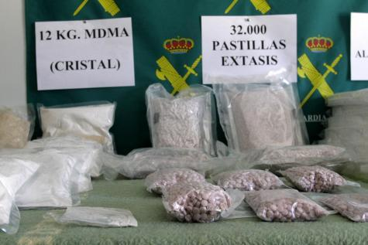
ÉXTASIS
El éxtasis es una droga química.
Efectos: Deshidratación, hipertensión, ansiedad, comportamientos violentos, etc.
Consumo minoritario en España.
Nueva forma del éxtasis: “cristal”.

Slide 12
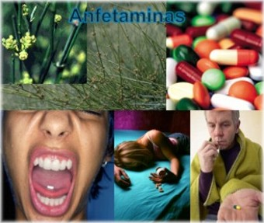
ANFETAMINAS
Son derivados químicos.
El órgano más afectado es el hígado.
Efectos: Euforia, agresividad, fatiga, insomnio…etc.
Su consumo es esporádico.

Slide 13
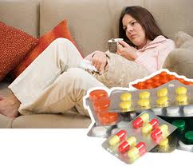
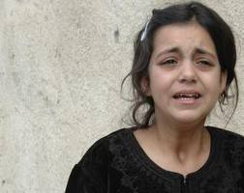
TRANQUILIZANTES
Incluyen: Antidepresivos, barbitúricos y benzodiacepinas.
Aumenta el riesgo al mezclarlos con alcohol
Efectos: Insomnio, ansiedad, sudores fríos, paradas respiratorias…

Slide 14
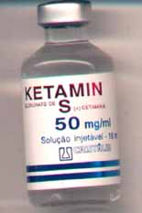
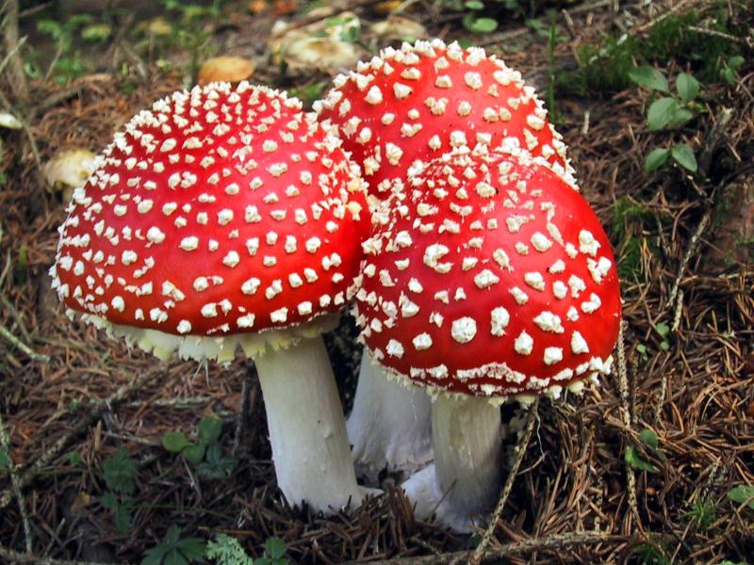
ALUCINÓGENOS
Comprende sustancias como la LSD, la psilocibina y la ketamina.
La ketamina es utilizada como anestésico para animales.
Uso mayoritariamente esporádico.

Slide 15
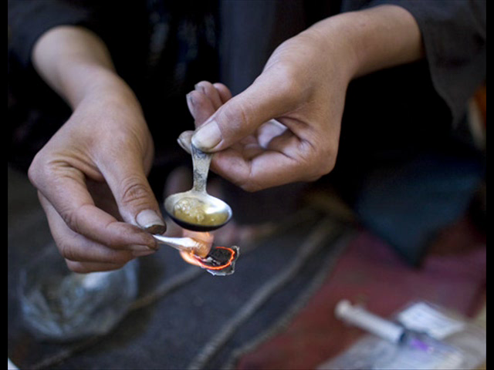
HEROÍNA
Es un derivado de la morfina.
Una de las drogas más adictivas.
Efectos: Alucinaciones, euforia, nauseas, somnolencia, reacciones alérgicas…etc.

Slide 16
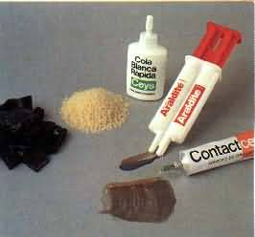
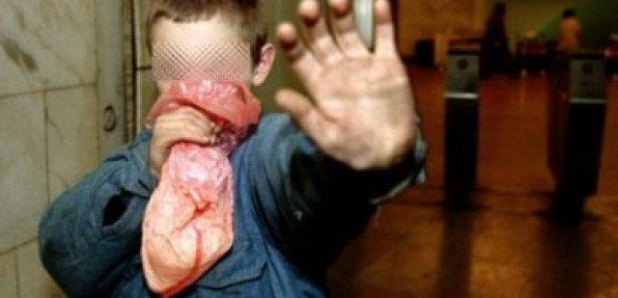
INHALABLES VOLÁTILES
Poppers, disolventes, pegamentos, cola y gasolina
Los más consumidos son los poppers.
Efectos: Enrojecimiento de la cara y cuello, náuseas, dolor de cabeza, vómitos, aumento de la frecuencia cardiaca…etc.

Slide 17
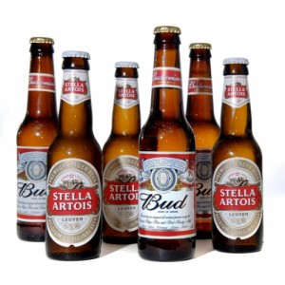
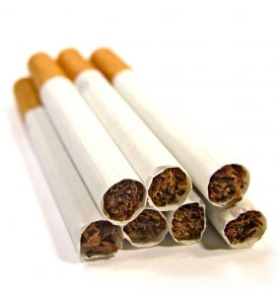
3. EDAD MEDIA DE INICIO EN EL CONSUMO
Drogas más consumidas por los jóvenes
46,1%
36,2%
79,6%

Slide 18
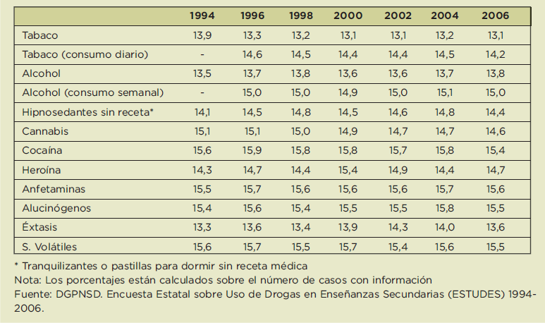
Evolución de la edad de inicio en el consumo de drogas entre 1994 y 2006

Slide 19
Drogas ilícitas entre gente muy joven
(menos de 15 años)
ZONAS MARGINALES
TRANSTORNOS PSICOLÓGICOS Y SOCIALES

Slide 20
4. DIFERENCIAS POR SEXO
EN EL CONSUMO DE DROGAS
Debemos centrarnos en el punto de vista social y fisiológico.
Las drogas afectan en mayor medida a las mujeres debido a su constitución física.

Slide 21
TABACO
Inicio más tardío y efectos más perjudiciales en el caso de las mujeres.
National Institute on Drug Addiction (NIDA): Es más difícil para las mujeres iniciar la abstinencia.

Slide 22
DIFERENCIAS EN EL CONSUMO
SOMNÍFEROS
RESTO
DROGAS
TABACO
TRANQUILIZANTES
ALCOHOL

Slide 23
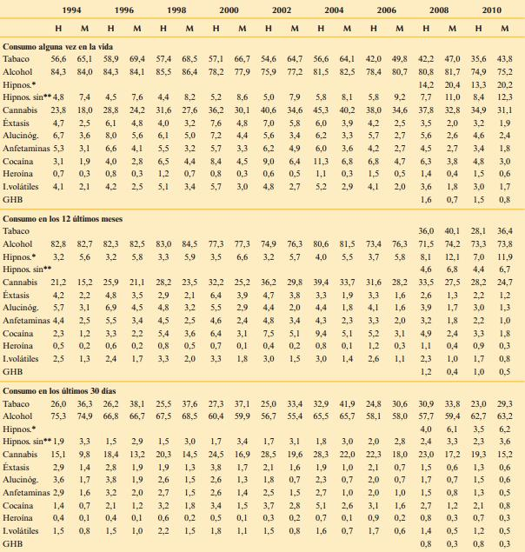

Slide 24
CONCLUSIONES
1994: se consumía más alcohol y tabaco que en 2010 tanto en hombres como en mujeres.
2010: se consume más cannabis, cocaína y heroína que en 1994 tanto en hombres como en mujeres.
En los 30 últimos días el consumo de drogas es mayor en los chicos que en las chicas, en comparación con el consumo esporádico.

Slide 25
5. DIFERENCIAS EN EL CONSUMO DE DROGAS POR COMUNIDADES AUTÓNOMAS
ESTUDES: encuesta sobre las diferencias interautonómicas con respecto al consumo de tabaco, alcohol o cannabis.

Slide 26
Tabaco (2006)
14,8 %
22,2%
2,3%
MEDIA DE FUMADORES DIARIOS
ARAGÓN
MELILLA
-
+

Slide 27
Alcohol (2006)
58%
70,8%
25,6%
MEDIA DE CONSUMO DE ALCOHOL (ÚLTIMOS 30 DÍAS)
PAÍS VASCO
CEUTA
-
+

Slide 28
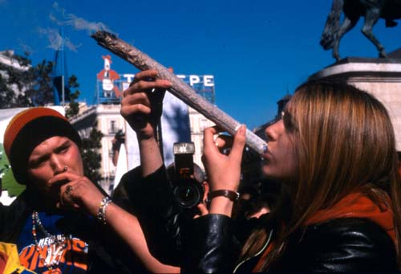
Cannabis (2006)
29,8%
39,9%
7%
MEDIA DE CONSUMO DE CANNABIS
NAVARRA
CEUTA
-
+

Slide 29
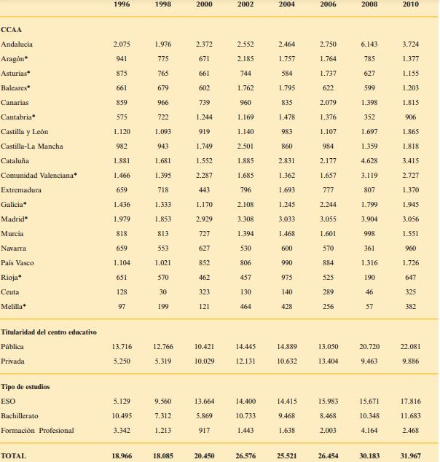

Slide 30
ENCUESTA ESTUDES
Metodología:
1. Ámbito poblacional: Estudiantes de 14 a 18 años (3º y 4º ESO, 1º y 2º Bachillerato, FP)
2. Ámbito geográfico: a nivel nacional
3.Ámbito temporal: periodo de recogida de información: 4 Nov- 19 Dic 2010 / 15 Feb – 23 Mar 2011
4.Tipo muestreo: selección aleatoria de centros
5. Tamaño de la muestra: 857 centros educativos. 1730 aulas. 31967 alumnos.
6.Recogida de información: cuestionario anónimo

Slide 31
CONCLUSIONES
Incremento del consumo en todas las comunidades respecto al año 1996
En los centros públicos el consumo es notablemente superior que en los centros privados (desde 2008)
En la ESO es cuando más se consume y en FP cuando menos
Año 1996 18966
Año 2010 31967
PÚBLICOS
22186
PRIVADOS
9886
TOTAL

Slide 32
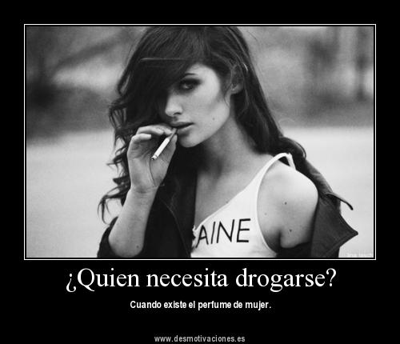

Slide 33
6. PERCEPCIÓN Y RIESGO DE LA DISPONIBILIDAD
En 2006 aumentó la percepción del riesgo ante el tabaco, el alcohol y el cannabis.
PERCEPCIÓN DEL RIESGO MAYOR EN MUJERES ANTE CANNABIS Y TABACO
Entre 2004 y 2006 descenso de la disponibilidad percibida de todas las drogas.

Slide 34
7. CONSUMO DE DROGAS
EN EL GRUPO DE IGUALES
Grupo de amigos es el marco imprescindible para la consolidación de la identidad individual y social.
Apoyo y comprensión ante una misma situación → se les exige un seguimiento de unas normas influyendo sobre el individuo.
NO peso específico de la familia y la escuela → el grupo aumentará su influencia y habrá dependencia excesiva.
Estudio de consumo propio de drogas se debía principalmente por el consumo de drogas de su entorno 54,9%

Slide 35
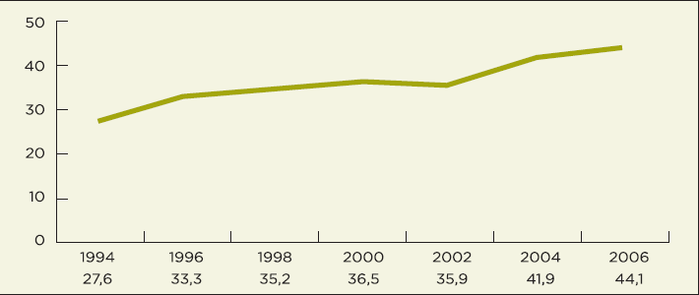
Proporción de estudiantes de enseñanzas secundarias de 14-18 años que se han emborrachado en los últimos 30 días.

Slide 36
8. ABORDAJE
Desde el punto de vista docente
FORMACIÓN DEL PROFESOR
OBSERVACIÓN DEL PROFESOR
CONOCIMIENTO DE LOS EFECTOS DE LAS DROGAS
INTERVENCIÓN DEL PROFESOR
INFORMAR A LOS PADRES

Slide 37
Desde el punto de vista familiar
INFORMACIÓN
PREPARACIÓN DE LA SITUACIÓN
AYUDA PSICOLÓGICA
COMUNICACIÓN CON HIJOS
ACCESO A LOS EFECTOS VÍA INTERNET
QUITAR IMPORTANCIA AL MARCO DE AMIGOS

Slide 38
Desde el punto de vista de la sociedad
IMIPLICACIÓN DE LOS PROFESIONALES DE LA SALUD
NO MARGINAR Y AYUDAR AL DROGADICTO

Slide 39
Desde el punto de vista del Gobierno
Endurecimiento de las leyes
Prevención y sensibilización: en el año 2006 se destinaron 2.105.000 € a programas de prevención.
Prevención en el ámbito laboral.

Slide 40
BIBLIOGRAFÍA
Tendencias en el consumo de drogas en la juventud española y efectos sobre su salud.
Delegación del Gobierno para el Plan Nacional sobre Drogas. Encuesta Estatal sobre Uso de Drogas en Enseñanzas Secundarias 2006-2007. Ministerio de Sanidad y Consumo. Madrid: Ministerio de Sanidad y Consumo2008. http://www.pnsd.msc.es/Categoria2/observa/estudios/home.htm.
https://www.youtube.com/watch?v=s8dE1Ha2Ywk&feature=related
https://www.youtube.com/watch?v=D8N9Fcl99Mc

